Slide 1

Mei 2020
Techniek OntdekRijk
W(ee) & T(jes)
NR 3
Zet op diavoorstelling en klik verder.
Zo kom je alle nieuws tegen!

Slide 2

W&T en Corona
Een bijzondere combinatie, maar zonder W&T geen ontwikkelingen in het bestrijden van dit vervelende virus.
Toont weer aan dat we heel veel mensen nodig hebben in de W&T.
Om oa Nederland, de zorg (veel medische apparatuur nodig) en de scholen (met z’n allen online) overeind te houden, maar zeker ook in al die andere beroepen die nu ieder op hun eigen wijze hun bijdrage leveren.
Kunnen we überhaupt een beroep bedenken waar Techniek geen rol in speelt???
En dan hebben we het alleen nog maar over de beroepen van nu… wie weet wat er in 2029 voor beroepen zijn.
Onze conclusie: Ga aan de slag met W&T in je onderwijs want het wordt steeds meer een onmisbaar item waarmee veel vaardigheden ontwikkeld worden. En terwijl jij bij jouw kinderen al die vaardigheden ontwikkelt ben je meteen bezig met rekenen, taal en al je andere activiteiten om je doelen te behalen. De combinatie maakt dat je tijd hebt, tijd creëert en uiteindelijk je tijd super efficiënt inzet.
W(ee) & T(jes)
Nr 3 Mei 2020

Slide 3

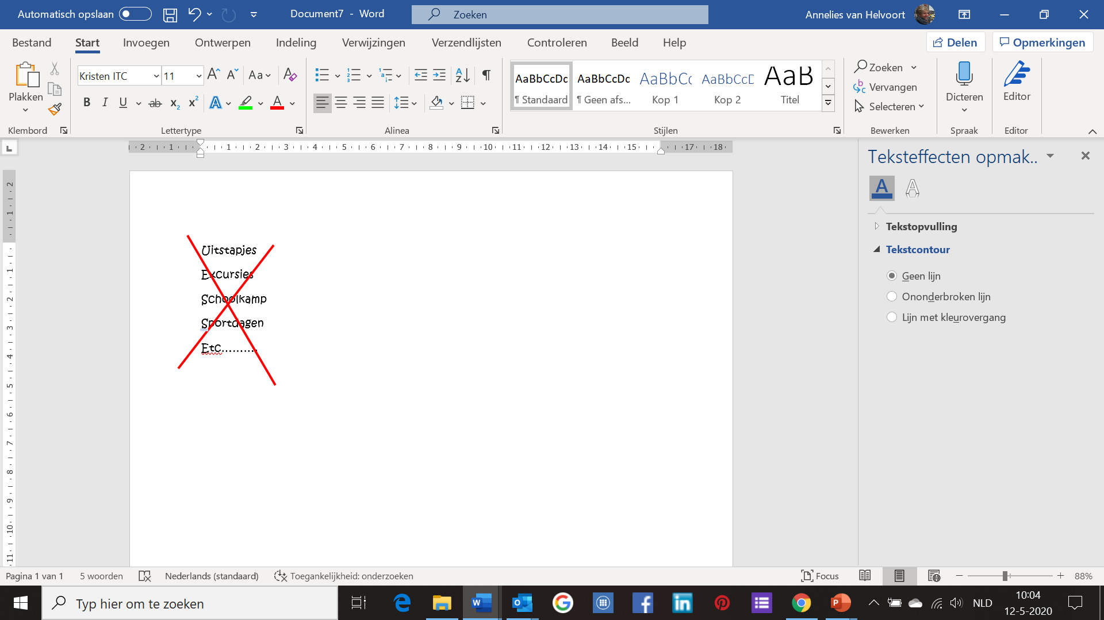
Techniek OntdekRijk
Techniek OntdekRijk is voor de rest van dit schooljaar gesloten voor groepen.
De scholen geven aan geen uitstapjes/excursies meer te organiseren tot einde schooljaar.
Wil je op het door jou geplande tijdstip in mei/juni toch een W&T uitdaging, mail dan even, dan sturen we je uitdagingen toe die je zelf uit kunt voeren. Geef aan bij welk thema je aan wilt sluiten.
Uiteindelijk is dit het doel van Techniek OntdekRijk:
Leerkrachten PO doen het gewoon allemaal zelf. Zij hebben W&T geïntegreerd in hun activiteiten en de uitdaging is meteen een reken-, taal of andere les. Hiermee bereik je meerdere doelen in een les….
Dus….het goede van deze Corona-periode: zelf de uitdaging aangaan en de kinderen verrassen met een uitdaging!
W(ee) & T(jes)
Nr 3 Mei 2020

Slide 4


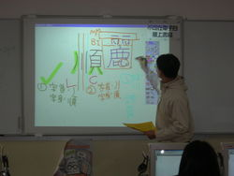

Techniek OntdekRijk online??
Wie weet kunnen wij digitaal/online iets voor jullie betekenen.
Wij denken daarbij aan een korte instructie via teams waarbij jij als leerkracht vooraf weet wat je nodig hebt. Na onze instructie kunnen de kinderen dan aan de slag onder jouw begeleiding.
Een andere optie is dat wij een filmpje opnemen met onze instructie. Ook hier kunnen we jou vooraf laten weten wat er nodig is voor deze uitdaging. De filmpjes zou je dan online kunnen bekijken met de kinderen en jij bent er dan als begeleider van de uitdaging.
En heb jij nog een ander idee waarmee we je van dienst kunnen zijn…Laat horen!!
W(ee) & T(jes)
Nr 3 Mei 2020

Slide 5
Is ‘de uitdaging zelf doen’ jou en de kinderen goed afgegaan en bevallen (kan niet anders!) dan is Mijn OntdekRijk wellicht iets voor jou…Zie dia 7
Mail voor inspiratie en ideeën over de uitdagingen die met je thema te maken hebben naar info@techniekontdekrijk.nl
Uiteraard hopen we jullie weer te ontvangen in Techniek OntdekRijk in 2020-2021!!!
W(ee) & T(jes)
Nr 3 Mei 2020

Slide 6

Nieuw planning voor 2020-2021
Je kunt je weer aanmelden via onze site. https://www.techniekontdekrijk.nl/plannen-groepsbezoek/
Plan alvast in voor het komende schooljaar zodat je verzekerd bent van een bezoekje aan Techniek OntdekRijk.
2020-2021
W(ee) & T(jes)
Nr 3 Mei 2020

Slide 7

Mijn OntdekRijk
Helaas hebben we de 2e ronde na 2 bijeenkomsten moeten stoppen
Ronde 3 is helemaal niet van start gegaan.
Ons plan:
We starten in 2020-2021 opnieuw met 3 rondes Mijn OntdekRijk
De data volgen zo spoedig mogelijk. Tzt kun je je weer aanmelden via de Ontwikkelacademie. www.ontwikkelacademie.nu
Degenen die de 2e ronde niet af hebben kunnen ronden, mogen bij de nieuwe rondes in 2020-2021 aansluiten bij de derde bijeenkomst om alsnog de inspiratie op te doen. Hierover krijgen zij bericht.
Meer info over Mijn OntdekRijk vind je op https://www.techniekontdekrijk.nl/activiteiten/professionaliseringstraject/
Lees daar hoe je inspiratie opdoet, jezelf ontwikkelt om dit op te pakken binnen jouw lesaanbod, je het in plaats van je taal of reken (of andere) les gaat doen, je gebruik kunt maken van alle uitdagingen in Mijn OntdekRijk
W(ee) & T(jes)
Nr 3 Mei 2020

Slide 8

Data professionaliseringstraject Mijn OntdekRijk 2020-2021
Ronde 1: di 29 september 2020
do 29 oktober 2020 19.00u - 21.30u
ma 23 november 2020
Ronde 2: di 19 januari 2021
do 25 februari 2021 16.00u - 18.30u
ma 22 maart 2021
Ronde 3: di 13 april 2021
ma 7 juni 2021 19.00u - 21.30u
do 1 juli 2021
W(ee) & T(jes)
Nr 3 Mei 2020

Slide 9

TIP: klik eens op een lampje op de site (www.techniekontdekrijk.nl)
en laat je inspireren en verrassen!
Inspiratie-avonden
Ook onze inspiratie-avonden komen weer in de kalender.
Hou de site, de fb pagina en de W(ee)&T(jes) in je mailbox in de gaten!!!
Heb jij een onderwerp waarover je meer wilt weten, waarin je je wilt verdiepen, dan mag je ons dat mailen en gaan wij ermee aan de slag.
Dan kunnen we er vast weer een inspirerende avond van maken!
info@techniekontdekrijk.nl
W(ee) & T(jes)
Nr 3 Mei 2020

Slide 10

Data inspiratie-avonden 2020-2021
Do 12 november 2020
Di 9 maart 2021
Ma 14 januari 2021
Tijd: 19.30u – 21.30u
W(ee) & T(jes)
Nr 3 Mei 2020

Slide 11
Ideeën en links
Op onze site hebben we een bestand gezet met daarin allemaal links en ideeën om kinderen op school, dan wel thuis zelfstandig aan de slag te laten gaan met W&T. En ze zijn meteen weer aan het rekenen, bezig met taal en WO komt altijd aan bod!
Ook staan er allerlei leuke NME activiteiten op. (Fijn deze samenwerking met NME!!!!)
Maak er gebruik van! Het bestand wordt regelmatig ge-update! Dus regelmatig kijken loont!!!!
https://www.techniekontdekrijk.nl/thuis-aan-de-slag-met-wt-up-da/
W(ee) & T(jes)
Nr 3 Mei 2020

Slide 12

Terugblik 2019-2021
Een beetje vroeg dit jaar door deze bijzondere tijd. Maar wij willen toch graag terugkijken op een succesvol jaar tot nu toe.
Aantal geplande bezoeken in Techniek OntdekRijk in 2020-2021: 277 waarvan er 110 niet door zijn gegaan vanwege CORONA en waarbij we vanaf maart geen of nauwelijks meer nieuwe boekingen toegelaten hebben.
Mijn OntdekRijk (professionalisering): 3 geplande rondes van ieder 3 bijeenkomsten. Ronde 1 is succesvol afgerond. Ronde 2 is helaas na 2 bijeenkomsten stil gelegd. Ronde 3 is niet doorgegaan.
Inspiratie-avonden: 7 november en 3 maart. Onderwerpen: O&O leren
Taal en Techniek
25 mei niet doorgegaan
Inspiratie aan scholen: Op aantal scholen inspiratie workshops verzorgd en meegedacht over hoe nu verder met W&T op school, geïntegreerd in het aanbod.
Ontdekmidddag Campus 013: pilots in mei en juni konden niet doorgaan. Doorstart begin schooljaar 2020-2021
Beroepenmarkt: in de Dutch Technology Week op 12 juni (helaas afgelast, maar draaiboek ligt klaar!)
W(ee) & T(jes)
Nr 3 Mei 2020

Slide 13

De volgende mailadressen komen nogal eens terecht in de SPAM en met deze adressen wordt geen SPAM verstuurd!
Dit voorkom je door deze adressen toe te voegen aan je contacten:
info@techniekontdekrijk.nl
laudybrouwer@techniekontdekrijk.nl
anneliesvanhelvoort@techniekontdekrijk.nl
W(ee) & T(jes)
Nr 3 Mei 2020

Slide 14
Meedenken
Invulling thema’s
Sparren
Ideeën
Inspiratie
Gratis workshops voor collega’s bij ons of bij jou op school
………………………………..
Vragen staat vrij
www.techniekontdekrijk.nl
https://www.facebook.com/TechniekOntdekRijk/
info@techniekontdekrijk.nl
anneliesvanhelvoort@techniekontdekrijk.nl
laudybrouwer@techniekontdekrijk.nl
Tel: 06-303066526 (Annelies)
VOLGEN!!!!
W(ee) & T(jes)
Nr 3 Mei 2020

Slide 15
TO DO:
Blijf gezond
Heb het gezellig in kleine groepjes
Geniet van de nieuwsgierigheid van kinderen
Kijk vooruit en neem de ervaringen en ontwikkelingen van het nu mee
Plan je bezoek aan Techniek OntdekRijk voor 2020-2021
Zet data inspiratie-avonden in je agenda
Volg samen met je collega’s het professionaliseringstraject Mijn OntdekRijk
Volg ons op facebook https://www.facebook.com/TechniekOntdekRijk/ Like en volg deze pagina
Sluit dit bijzondere schooljaar goed af
Bel of mail ons met je vragen als het gaat om W&T, inspiratie, ideeën, sparren….kortom voor alles waarvan je denkt daar kunnen Laudy en/of Annelies vast iets mee
Dus, ondanks dat Techniek OntdekRijk dicht is, organiseer zelf de uitdaging voor jouw groep, met of zonder onze hulp
Tot de volgende W(ee)T(jes)!!
W(ee) & T(jes)
Nr 3 Mei 2020

